Slide 1
Gestão de indicadores
Manual de usabilidade das ferramentas de gestão de indicadores
Secretaria da Administração do Estado da Bahia

Slide 2

Índice
INTRODUÇÃO | 3
1.1. Objetivo do documento | 4
1.2. Estrutura da ferramenta | 4
2. ACESSANDO A FERRAMENTA Gestão do Ciclo de Vida do Contrato | 5
3. ACESSANDO A FERRAMENTA Gestão da OS | 20

Slide 3

1. Introdução

Slide 4
1. Introdução
A finalidade deste capítulo é apresentar o objetivo do documento, assim como a estrutura das ferramentas de gestão propostas no Capítulo 7 do Manual de Gestão, quais sejam, a Ferramenta de Gestão do Ciclo de Vida do Contrato e a Ferramenta de Avaliação da Capacidade de Gestão da OS.
1.1. Objetivo do Documento
O objetivo deste documento é apresentar o “Manual de Usabilidade das Ferramentas de Gestão de Indicadores”, bem como suas principais especificidades e o passo a passo necessário para o correto acompanhamento dos indicadores em cada fase do ciclo de vida do contrato de gestão, além do desempenho da organização social na execução de determinado contrato de gestão.
1.2. Estrutura da ferramenta
Abaixo, as seis etapas principais que compõem as duas ferramentas: (i) Gestão do Ciclo de Vida do Contrato e (ii) Avaliação da Capacidade de Gestão da OS:
i) Gestão do Ciclo de Vida do Contrato:
Introdução
Painel de controle
Indicadores processo de Publicização
Indicadores processo de Seleção
Indicadores processo de Execução
Indicadores processo de Encerramento
ii) Avaliação da Capacidade de Gestão da OS:
Introdução
Painel de controle da Avaliação da Capacidade de Gestão da OS
Indicadores do Contrato

Slide 5
Componente de Gestão do Contrato
  ICG 1º ano
  ICG 2º ano
  ICG 3º ano
  ICG 4º ano
  ICG 5º ano
  ICG 6º ano
Componente Finalística do Contrato
  ICF 1º ano
  ICF 2º ano
  ICF 3º ano
  ICF 4º ano
  ICF 5º ano
  ICF 6º ano

Slide 6
2. Acessando a Ferramenta
Gestão do Ciclo de Vida do Contrato

Slide 7
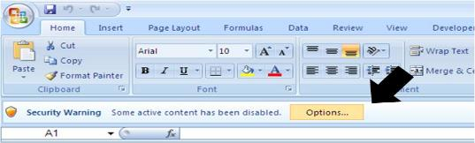
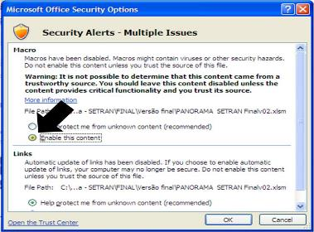
2. Acessando a Ferramenta
Gestão do Ciclo de Vida do Contrato
2.1. Especificidades e usabilidades gerais da ferramenta
ATENÇÃO: A ferramenta foi desenvolvida usando o pacote Microsoft Office 2010. Para permitir uma universalização ao seu acesso, o arquivo foi salvo na versão Excel 97 – 2003 Worlbook (*.xls).
Uma vez aberta a planilha, você precisará habilitar a Macro antes de utilizar a ferramenta de coleta de dados.
Para isso: Após abrir a planilha, aparecerá uma mensagem de segurança para habilitar a macro (Figura 1). A Figura 2 mostra como habilitar o conteúdo.
Opções
1
Figura 1 – Primeiro passo para habilitar as macros
1
Habilitar conteúdo
Figura 2 – Segundo passo para habilitar as macros

Slide 8
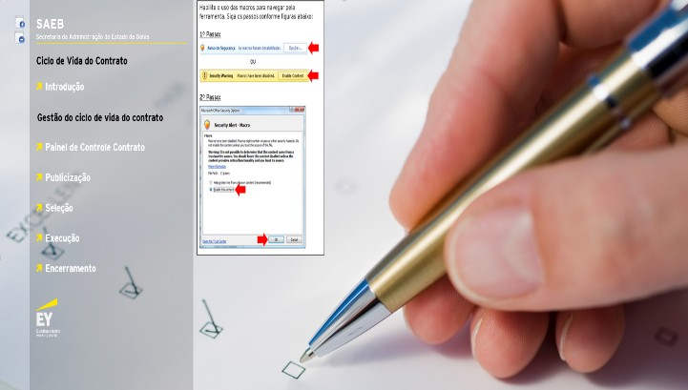

2. Acessando a Ferramenta
Gestão do Ciclo de Vida do Contrato
2.2. Página Inicial
Primeiramente, você será direcionado para a “Página Inicial” (Figura 3), onde haverá todas as opções para se navegar pela ferramenta. Para tal, basta você clicar na informação desejada e a ferramenta automaticamente lhe encaminhará para a página que as contêm.
Também, encontra-se disponível a opção do modo de apresentação (indicado como item 7 da Figura 3). Esta opção lhe permite exibir as informações da ferramenta no formato de tela cheia do computador.
7
1
Introdução
2
Painel de Controle
3
Publicização
4
Seleção
5
Execução
6
Encerramento
Modo Apresentação
Maximiza a tela
Minimiza a tela
Figura 3 – Página Inicial

Slide 9
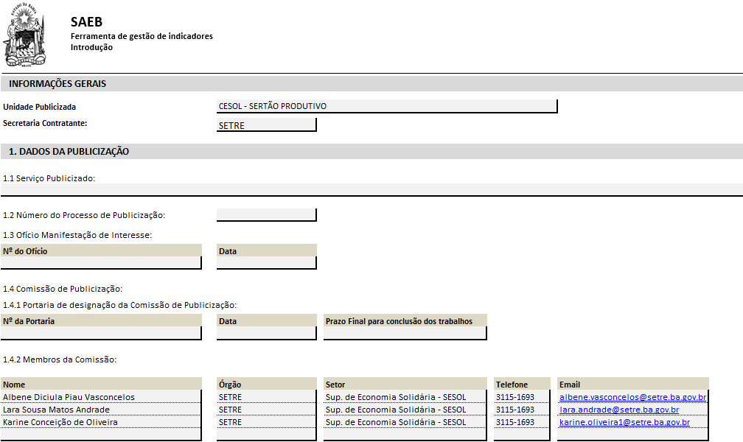
2. Acessando a Ferramenta
Gestão do Ciclo de Vida do Contrato
2.3. Introdução
Na etapa “Introdução” você encontrará uma série de informações gerais que deverão ser preenchidas sobre o ciclo de vida do contrato de gestão que será acompanhado. A Figura 4 e 5 apresenta todos os campos e funcionalidades:
1
Unidade Publicizada
2
Secretaria Contratante
3
Serviço Publicizado
4
Número do Processo de Publicização
5
Ofício Manifestação de Interesse
6
Portaria de designação da Comissão
7
Membros da Comissão
Figura 4 – Introdução

Slide 10
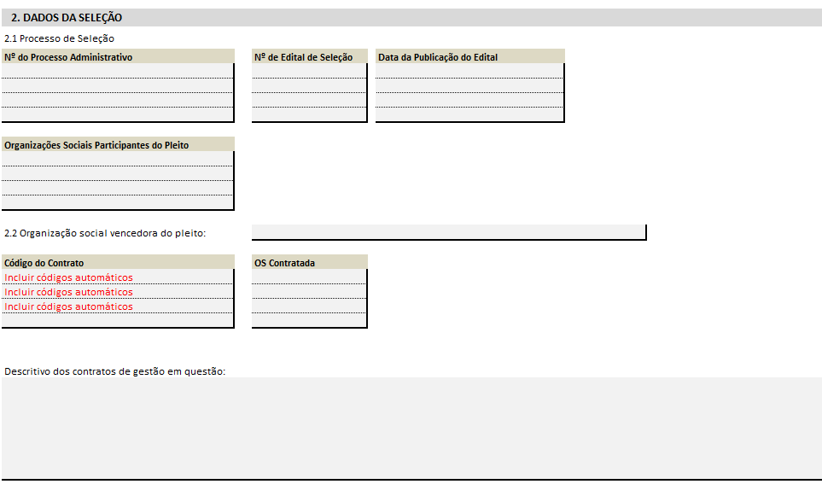
2. Acessando a Ferramenta
Gestão do Ciclo de Vida do Contrato
2.3. Introdução (Cont.)
Na etapa “Introdução” você encontrará uma série de informações gerais que deverão ser preenchidas sobre o ciclo de vida do contrato de gestão que será acompanhado. A Figura 4 apresenta todos os campos e funcionalidades:
8
Informações do Processo de Publicização
9
Organização Social vencedora
10
Adicionar novo contrato
Figura 5 – Introdução (Cont.)

Slide 11

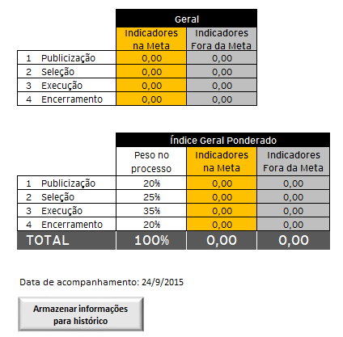
2. Acessando a Ferramenta
Gestão do Ciclo de Vida do Contrato
A partir desta etapa você pode navegar pelas diferentes telas da ferramenta utilizando os botões que encontram-se na parte superior esquerda (ver Figura 6).
2.4. Painel de Controle do Ciclo de Vida do Contrato
Nesta etapa você conseguirá ter uma visão geral de como está o desempenho de cada processo dentro de ciclo de vida do contrato analisando a quantidade de indicadores que questão dentro e fora da meta pré-estabelecida (Figuras 7A e 7B).
VOLTAR
AVANÇAR
PÁGINA INICIAL
Figura 6 – Botão de navegação: avançar, voltar e página inicial
Quantidade absoluta de indicadores na meta e fora da meta
Peso aplicado a cada processo
(pode ser editado)
1
Quantidade ponderada de indicadores na meta e fora da meta
2
Armazenar histórico
Figura 7A – Acompanhamento Geral

Slide 12
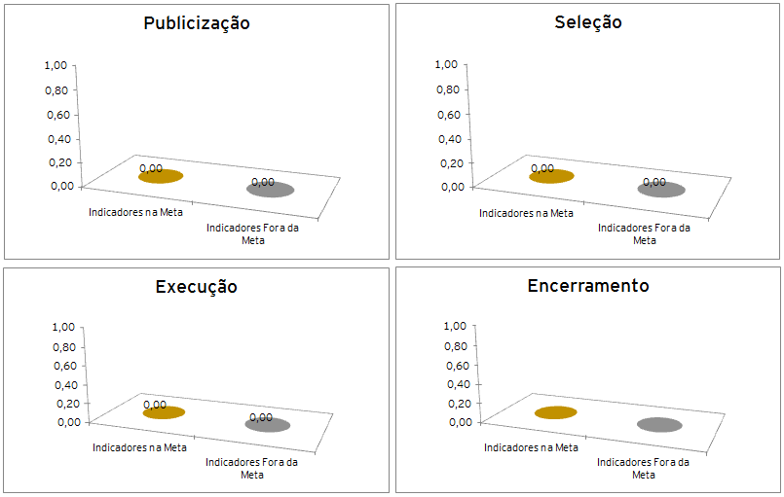
2. Acessando a Ferramenta
Gestão do Ciclo de Vida do Contrato
A indicação de número um (1) possibilita que seja atribuído pesos distintos para cada processo do ciclo de vida do contrato de gestão. Deste modo é possível observar a quantidade de indicadores que estão dentro e fora da meta ponderado pelo peso do processo.
ATENÇÃO: o somatório dos pesos atribuídos aos processos do ciclo de vida do contrato tem que ser igual a 100%.
O botão indicado no número dois (2) possibilita que seja armazenado o histórico (geral e do índice geral ponderado) com a gravação das informações contidas no Acompanhamento Geral vinculada a data de quando foi feita análise.
Cada processo possui um gráfico de acompanhamento dos seus resultados como pode ser observado na figura 7B a seguir.
Figura 7B – Gráficos de acompanhamento geral

Slide 13
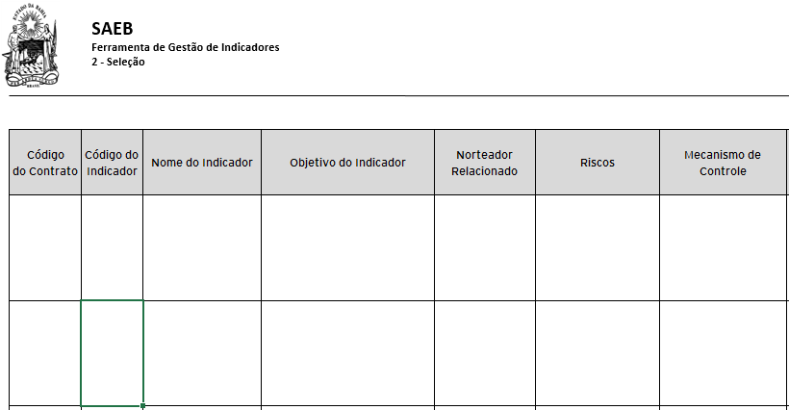
2. Acessando a Ferramenta
Gestão do Ciclo de Vida do Contrato
2.5. Ciclo de vida do contrato
A partir desta etapa você conseguirá realizar o acompanhamento dos indicadores atrelados a cada processo do ciclo de vida do contrato.
Para fins práticos, a usabilidade das quatro fases do ciclo de vida do contrato estão sendo explicadas em conjunto, salvo quando for necessário realizar algum apontamento sobre uma determinada especificidade em alguma das fases.
Abaixo você encontra toda a estrutura desenvolvida para o acompanhamento dos indicadores:
O campo indicado pelo item dois (4) deve ser preenchido para que fique claro o objetivo do indicador em questão. Também, é necessário que se aponte neste mesmo campo a meta proposta para o indicador.
1
Código do contrato
2
3
4
5
6
7
Código do indicador
Riscos
Nome do indicador
Objetivo do indicador
Mecanismos de Controle
Norteador
Figura 8A – Estrutura de acompanhamento dos indicadores por processo

Slide 14
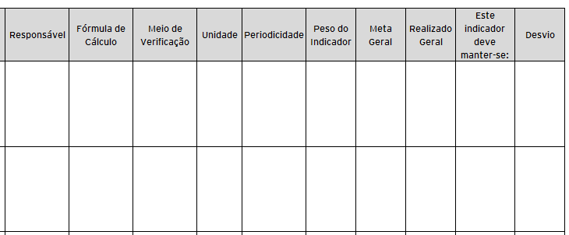
2. Acessando a Ferramenta
Gestão do Ciclo de Vida do Contrato
2.5. Ciclo de vida do contrato
A indicação de número 8 na Figura 8B identifica a necessidade de se inserir o responsável pelo o acompanhamento e mensuração do mesmo.
ATENÇÃO: é importante que exista somente um responsável por cada indicador.
O objetivo de se inserir a fórmula de cálculo (Indicação 9 da Figura 8B) é possibilitar que todos os leitores tenham acesso ao raciocínio analítico construído para mensurar o indicador analisado.
As indicações 11 e 12 fazem referência a unidade na qual o indicador é medido, bem como aponta sua periodicidade.
8
Responsável
Realizado
16
9
10
11
12
13
14
15
17
Fórmula de Cálculo
Realizado
Meio de Verificação
Desvio
Unidade
Periodicidade
Peso do Indicador
Meta Geral
Figura 8B – Estrutura de acompanhamento dos indicadores por processo

Slide 15


2. Acessando a Ferramenta
Gestão do Ciclo de Vida do Contrato
O campo “Peso do Indicador”, apontado na indicação de número treze (13), possibilita a escolha de qual o grau de relevância de importância de um determinado indicador em relação a outro. Ao clicar no campo em branco para se inserir o peso do indicador, aparecerá uma lista contendo cinco opções (Figura 8.1C).
Tanto a “Meta Geral” quanto o “Realizado Geral” são calculados levando em consideração o desempenho do indicador de acordo com sua periodicidade. Estes dois campos apresentados nas indicações quatorze (14) e quinze (15) são o resultado da média aritmética simples do acompanhamento do indicador.
A indicação de número dezesseis (16) faz-se extremamente importante, uma vez que ao clicar no campo de preenchimento você tem a opção de duas escolhas “Acima da meta” e “Abaixo da meta”, permitindo adequar o indicador ao seu objetivo e à sua meta (Figura 8.2D)
O campo “Desvio” (Indicação de número 17) aponta a distância entre o resultado obtido pelo indicador e sua meta, ponderado pelo peso. Abaixo encontra-se detalhado a fórmula de cálculo:
1
2
3
4
5
Escala:
1 – Muito pouco relevante
2 – Pouco relevante
3 – Neutro
4 – Relevante
5 – Muito relevante
Figura 8.1C – Escala de pesos para um determinado indicador
Ao analisar o indicador, o realizado deve se manter acima da meta estipulada
Ao analisar o indicador, o realizado deve se manter abaixo da meta estipulada
Figura 8.2D – Adequação do indicar à meta

Slide 16
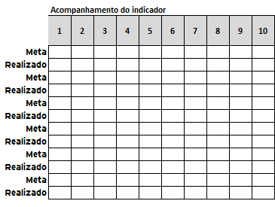
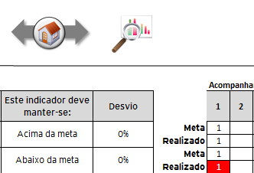
2. Acessando a Ferramenta
Gestão do Ciclo de Vida do Contrato
O acompanhamento periódico para cada indicador dentro de sua fase no ciclo de vida do contrato acontece de acordo com a Figura 8E. O campo “Periodicidade” apresentado na página 13 se reflete em quantas unidades de tempo serão necessárias para se realizar o acompanhamento do indicador. Considerando que a maior parte dos indicadores da Ferramenta do Ciclo de Vida do Contrato tem como objetivo verificar a conformidade de processos que ocorrem um única vez, alguns deles podem ter apenas um período a ser registrado.
Análise Gráfica:
Durante a etapa de acompanhamento dos indicadores atrelados aos processos do ciclo de vida do contrato você poderá fazer o monitoramento do desempenho dos indicadores e do contrato.
ATENÇÃO: É imprescindível o uso do botão assinalado na Figura nove (9), pois ao clicá-lo imediatamente todas as análises gráficas são atualizadas para o processo de publicização em questão.
Acompanhamento periódico para cada indicador dentro de uma determinada fase do ciclo de vida do contrato
Figura 8E – Acompanhamento periódico para cada indicador
Figura 9 – Botão de análise gráfica dos indicadores

Slide 17
2. Acessando a Ferramenta
Gestão do Ciclo de Vida do Contrato
2.5.1 Especificidades e usabilidades do acompanhamento do ciclo de vida do contrato
Análise Gráfica:
Durante a etapa de acompanhamento dos indicadores atrelados aos processos do ciclo de vida do contrato você poderá fazer o monitoramento do desempenho dos indicadores e do contrato.
ATENÇÃO: É imprescindível o uso do botão assinalado na Figura nove (9), pois ao clicá-lo imediatamente todas as análises gráficas são atualizadas para o processo em questão.
Acompanhamento por indicador (Figura 11)
Acompanhamento do desempenho por contrato – análise do desvio (Figura 12)
Figura 10 – Botão de análise gráfica dos indicadores

Slide 18
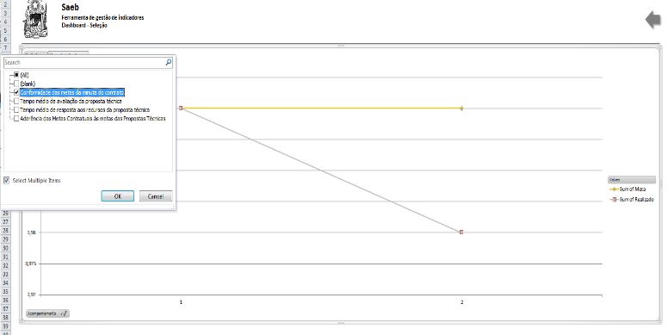

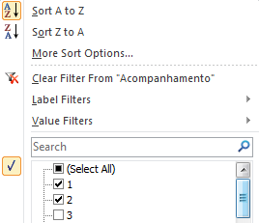
2. Acessando a Ferramenta
Acompanhamento do Ciclo de Vida do Contrato
Lista de indicadores disponíveis para seleção de acordo com cada processo do ciclo de vida do contrato da publicização
Voltar para a tabela
Figura 11 – Análise gráfica (Acompanhamento por indicador)
3
1
Opção de seleção de um determinado período para acompanhamento do indicador
2
Periodicidade do acompanhamento
3

Slide 19
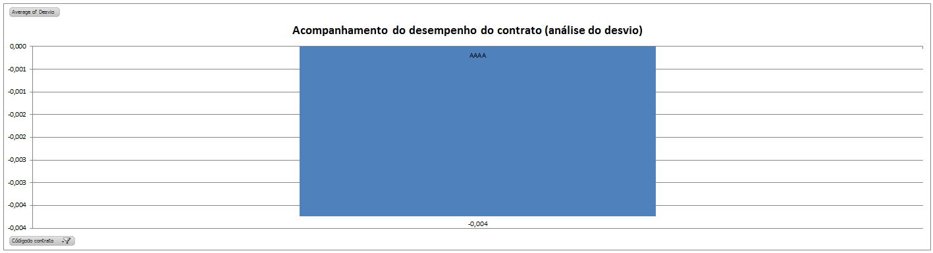
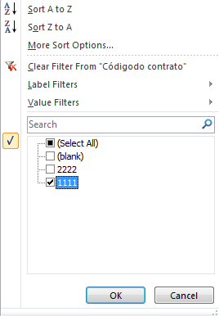
2. Acessando a Ferramenta
Acompanhamento do Ciclo de Vida do Contrato
Análise da média do cálculo dos desvios pertinentes aos indicadores de um determinado contrato (Fórmula do desvio: Página 15, Indicação 10).
Figura 12 – Análise gráfica do acompanhamento por contrato no processo de execução da publicização
2
Escolha do contrato para análise do desempenho
1

Slide 20
3. Acessando a Ferramenta
Avaliação da Capacidade de Gestão da OS

Slide 21
3. Acessando a Ferramenta
Avaliação da Capacidade de Gestão da OS
3.1. Especificidades e usabilidades gerais da ferramenta
ATENÇÃO: A ferramenta foi desenvolvida usando o pacote Microsoft Office 2010. Para permitir uma universalização ao seu acesso, o arquivo foi salvo na versão Excel 97 – 2003 Worlbook (*.xls).
Uma vez aberta a planilha, você precisará habilitar a Macro antes de utilizar a ferramenta de coleta de dados.
Para isso: Após abrir a planilha, aparecerá uma mensagem de segurança para habilitar a macro (Figura 1). A Figura 2 mostra como habilitar o conteúdo.
Opções
1
Figura 1 – Primeiro passo para habilitar as macros
1
Habilitar conteúdo
Figura 2 – Segundo passo para habilitar as macros

Slide 22
3. Acessando a Ferramenta
Avaliação da Capacidade de Gestão da OS
3.2. Página Inicial
Primeiramente, você será direcionado para a “Página Inicial” (Figura 3), onde haverá todas as opções para se navegar pela ferramenta. Para tal, basta você clicar na informação desejada e a ferramenta automaticamente lhe encaminhará para a página que as contêm.
Também, encontra-se disponível a opção do modo de apresentação (indicado como item 7 da Figura 3). Esta opção lhe permite exibir as informações da ferramenta no formato de tela cheia do computador.
6
1
Introdução
2
Painel de Controle da Avaliação da Capacidade de Gestão da OS
3
Indicadores do Contrato
4
Componente de Gestão do Contrato
5
Componente Finalística do Contrato
Modo Apresentação
Figura 3 – Página Inicial
Maximiza a tela
Minimiza a tela

Slide 23
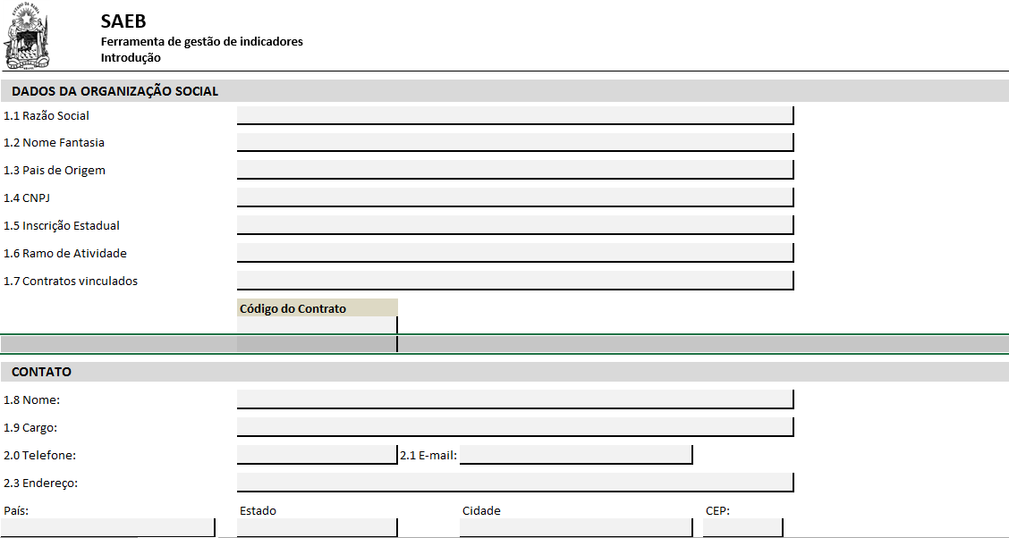
3. Acessando a Ferramenta
Avaliação da Capacidade de Gestão da OS
3.3. Introdução
Na etapa “Introdução” você encontrará uma série de informações gerais que deverão ser preenchidas sobre a organização social contratada cujo desempenho será acompanhado, assim como os principais dados do contrato de gestão. Para cada contrato de gestão será utilizada uma Ferramenta da Avaliação da Capacidade de Gestão. A Figura 4 apresenta todos os campos e funcionalidades:
1
Razão Social
2
Nome Fantasia
3
País de Origem
4
CNPJ
5
Inscrição Estadual
6
Ramo de Atividade
7
Contratos Vinculados
8
Nome
9
Cargo
10
Telefone
11
E-mail
12
Endereço
13
14
15
16
País
Estado
Cidade
CEP
Figura 4 – Introdução

Slide 24
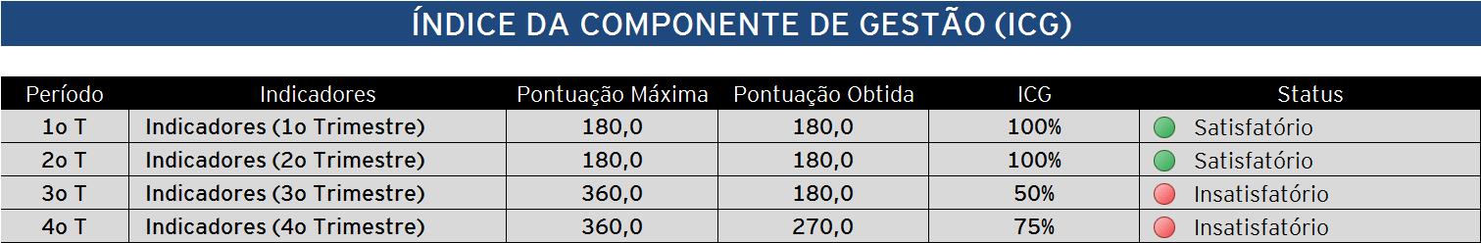
3. Acessando a Ferramenta
Avaliação da Capacidade de Gestão da OS
A partir desta etapa você pode navegar pelas diferentes telas da ferramenta utilizando os botões que encontram-se na parte superior esquerda (ver Figura 6).
3.4. Painel de Controle da Avaliação da Capacidade de Gestão da OS
Nesta etapa você conseguirá ter uma visão geral de como está o desempenho da organização no contrato de gestão por trimestre e por ano, analisando a quantidade pontuação máxima prevista para o ICG e o ICF e a pontuação obtida (Figuras 7A, 7B E 7 C). O Índice da Componente de Gestão - ICG e o Índice da Componente Finalística - ICF são relação percentual entre a pontuação obtida e a pontuação máxima. Nas figuras 7A e 7B tem-se o resultado dos índices por trimestre, com a respectiva classificação do status: Satisfatório para ICG e ICF => 90%, Parcialmente Satisfatório para ICG e ICF <90% e => 80% e <90% e Insatisfatório para ICG e ICF < 80%.
VOLTAR
AVANÇAR
PÁGINA INICIAL
Figura 6 – Botão de navegação: avançar, voltar e página inicial
1
3
2
Acompanhamento do status de cada trimestre
Somatório do resultado das pontuações máximas dos indicadores de cada trimestre
Somatório do resultados das pontuações obtidas dos indicadores de cada trimestre
Figura 7A – Acompanhamento Geral

Slide 25
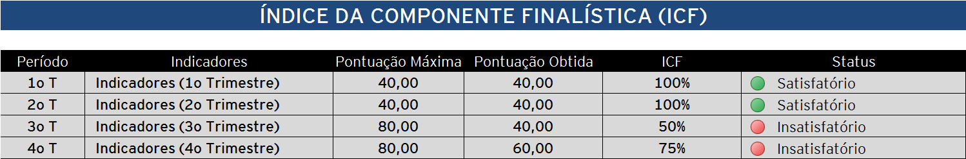
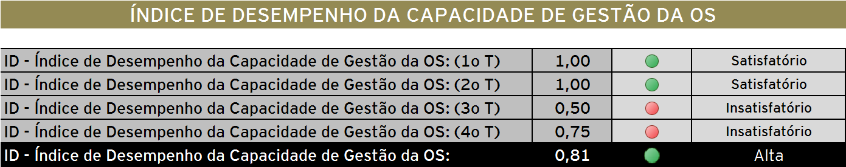
3. Acessando a Ferramenta
Avaliação da Capacidade de Gestão da OS
1
3
2
Acompanhamento do status de cada trimestre
Somatório do resultado das pontuações máximas dos indicadores de cada trimestre
Somatório do resultados das pontuações obtidas dos indicadores de cada trimestre
Figura 7B – Acompanhamento Geral
Na figura C tem-se o cálculo do Índice de Desempenho da OS por trimestre [ID trimestral = (0,7 *ICF) + (0,3*ICG)], com a mesma regra de classificação de status do ICG e ICF (Satisfatório, Parcialmente Satisfatório e Insatisfatório) para acompanhamento. Ao final de cada ano é apurado o ID anual que classificará o nível de gestão da OS da seguinte forma: Alta Capacidade de Gestão para ID anual =>90%, Média Capacidade de Gestão para ID anual <90% e =>80% e Baixa Capacidade de Gestão para ID anual <80%.
1
2
Soma ponderada dos resultados do ICG e ICF
Classificação em Alta, Média e Baixa Capacidade de Gestão
Figura 7C – Acompanhamento Geral

Slide 26
3. Acessando a Ferramenta
Avaliação da Capacidade de Gestão da OS
3.5. Indicadores do Contrato de Gestão
A partir desta etapa você conseguirá realizar o acompanhamento dos indicadores atrelados a determinado contrato de gestão.
Para fins práticos, a usabilidade da Ferramenta de Avaliação da Capacidade de Gestão da OS esta sendo explicadas em conjunto, salvo quando for necessário realizar algum apontamento sobre uma determinada especificidade em alguma das fases.
Abaixo você encontra toda a estrutura desenvolvida para o acompanhamento dos indicadores:
Os indicadores que compõem o Índice da Componente de Gestão (ICG) são aplicáveis a qualquer contrato de gestão e já foram definidos na Ferramenta de Avaliação da Capacidade de Gestão da OS e os indicadores que compõe o Índice da Componente Finalística deverão ser inseridos de acordo com contrato. Todos os indicadores da Ferramenta deverão estar em conformidade com o anexo de indicadores e metas do contrato. Caso existam indicadores na Ferramenta de categoria ICG que não constam do anexo de indicadores e metas do contrato, o mesmo deverá ser excluído.)
1
Categoria do Indicador
2
3
4
5
6
Riscos
Nome do indicador
Mecanismos de Controle
Objetivo do indicador
Norteador
Figura 8A – Estrutura de acompanhamento e Gestão da OS

Slide 27
3. Acessando a Ferramenta
Avaliação da Capacidade de Gestão da OS
3.5. Indicadores do Contrato de Gestão (Cont.)
A indicação de número 8 na Figura 8B identifica a necessidade de se inserir o responsável pelo o acompanhamento e mensuração do mesmo.
ATENÇÃO: é importante que exista somente um responsável por cada indicador.
O objetivo de se inserir a fórmula de cálculo (Indicação 9 da Figura 8B) é possibilitar que todos os leitores tenham acesso ao raciocínio analítico construído para mensurar o indicador analisado.
As indicações 11 e 12 fazem referência a unidade na qual o indicador é medido, bem como aponta sua periodicidade.
7
Responsável
Realizado
15
8
9
10
11
12
13
14
16
Fórmula de Cálculo
Realizado
Meio de Verificação
Desvio
Unidade
Periodicidade
Peso do Indicador
Meta Geral
Figura 8B – Estrutura de acompanhamento e Gestão da OS

Slide 28
3. Acessando a Ferramenta
Avaliação da Capacidade de Gestão da OS
O campo “Peso do Indicador”, apontado na indicação de número treze (13), possibilita a escolha de qual o grau de relevância de importância de um determinado indicador em relação a outro. Ao clicar no campo em branco para se inserir o peso do indicador, aparecerá uma lista contendo cinco opções (Figura 8.1C).
Tanto a “Meta Geral” quanto o “Realizado Geral” são calculados levando em consideração o desempenho do indicador de acordo com sua periodicidade. Estes dois campos apresentados nas indicações quatorze (14) e quinze (15) são o resultado da média aritmética simples do acompanhamento do indicador.
A indicação de número dezesseis (16) faz-se extremamente importante, uma vez que ao clicar no campo de preenchimento você tem a opção de duas escolhas “Acima da meta” e “Abaixo da meta”, permitindo adequar o indicador ao seu objetivo e à sua meta (Figura 8.2D)
O campo “Desvio” (Indicação de número 17) aponta a distância entre o resultado obtido pelo indicador e sua meta, ponderado pelo peso. Abaixo encontra-se detalhado a fórmula de cálculo:
1
2
3
4
5
Escala:
1 – Muito pouco relevante
2 – Pouco relevante
3 – Neutro
4 – Relevante
5 – Muito relevante
Figura 8.1C – Escala de pesos para um determinado indicador
Ao analisar o indicador, o realizado deve se manter acima da meta estipulada
Ao analisar o indicador, o realizado deve se manter abaixo da meta estipulada
Figura 8.2D – Adequação do indicar à meta

Slide 29
3. Acessando a Ferramenta
Avaliação da Capacidade de Gestão da OS
O acompanhamento periódico dos resultados para cada indicador dentro de sua fase na Avaliação da Capacidade de Gestão da OS acontece de acordo com a Figura 8E. O campo “Periodicidade” apresentado na página 13 se reflete em quantas unidades de tempo serão necessárias para se realizar o acompanhamento do indicador, que poderá ser mensal ou trimestral, de acordo com o que foi determinado no contrato.
Análise Gráfica:
Durante a etapa de acompanhamento dos indicadores atrelados a Gestão da OS, poderá fazer o monitoramento do desempenho dos indicadores e do contrato.
ATENÇÃO: É imprescindível o uso do botão assinalado na Figura nove (9), pois ao clicá-lo imediatamente todas as análises gráficas são atualizadas.
Acompanhamento periódico para cada indicador do contrato de gestão.
Nestes campos deverão ser registrados as metas previstas em contrato e os resultados alcançados por período, que poderá ser mensal ou trimestral.
Figura 8E – Acompanhamento periódico para cada indicador
Figura 9 – Botão de análise gráfica dos indicadores

Slide 30
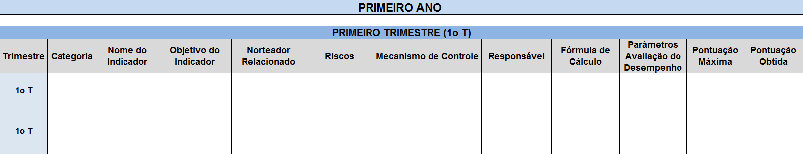
3. Acessando a Ferramenta
Avaliação da Capacidade de Gestão da OS
3.6. Índice da Componente de Gestão - ICG e Índice da Componente Finalística – ICF do Contrato de Gestão
A partir desta etapa você conseguirá realizar o acompanhamento dos índices trimestrais atrelados ao componente de gestão e à componente finalística do contrato. Para tanto deverá ser registrada a pontuação obtida, aplicando os parâmetros de avaliação de desempenho definidos para cada indicador aos resultados obtidos, os quais foram registrados na planilha Indicadores do Contrato de Gestão.
Esse acompanhamento está divido por ano e trimestres para cada componente. Ex.: ICG_Pontuação 1º ano e ICF Pontuação 1º ano, ICG_Pontuação 2º ano e ICF Pontuação 2º ano, etc.
Abaixo você encontra toda a estrutura desenvolvida para o acompanhamento dos indicadores:
1
Trimestre
2
3
4
5
6
7
8
9
10
Categoria (ICG)
Riscocs
Nome do indicador
Mecanismos de Controle
Objetivo do indicador
Pontuação Obtida
Norteador
Pontuação Máxima
Parâmetros
Figura 10 – Estrutura de acompanhamento do ICG e ICF

Slide 31

EY | Auditoria | Impostos | Transações Corporativas | Consultoria
Sobre a EY
A EY é líder global em serviços de Auditoria, Impostos, Transações Corporativas e Consultoria. Nossos insights e os serviços de qualidade que prestamos ajudam a criar confiança
nos mercados de capitais e nas economias ao redor do mundo. Desenvolvemos líderes excepcionais que trabalham em equipe para cumprir nossos compromissos perante todas as partes interessadas. Com isso, desempenhamos papel fundamental
na construção de um mundo de negócios melhor para nossas pessoas, nossos clientes e nossas comunidades.
No Brasil, a EY é a mais completa empresa de Auditoria, Impostos, Transações Corporativas e Consultoria, com mais de 5.000 profissionais que dão suporte e atendimento a mais de 3.400 clientes de pequeno, médio e grande portes.
Em 2012 a EY Brasil tornou-se Apoiadora Oficial dos Jogos Olímpicos Rio 2016TM e fornecedora exclusiva de serviços
de Consultoria para o Comitê Organizador. O alinhamento
dos valores do Movimento Olímpico e da EY foi decisivo
nessa iniciativa.
EY refere-se à organização global e pode referir-se também
a uma ou mais firmas-membro da Ernst & Young Global Limited (EYG), cada uma das quais é uma entidade legal independente.
A Ernst & Young Global Limited, companhia privada constituída
no Reino Unido e limitada por garantia, não presta serviços
a clientes. Para mais informações sobre nossa organização,
visite ey.com.br.
© 2016 EYGM Limited. Todos os direitos reservados.
www.ey.com.br

